Slide 2
THIÊN NHIÊN KÌ THÚ
Bài
5
CÂY LIỄU DẺO DAI

Slide 3
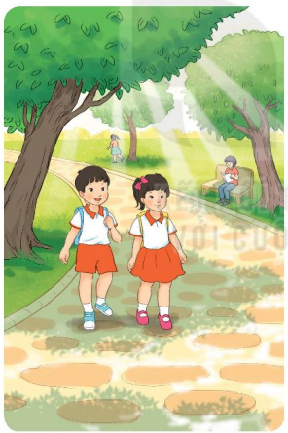
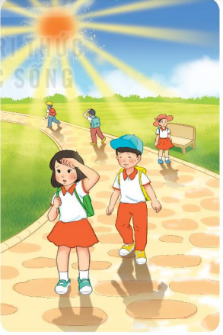
Quan sát tranh và dùng từ ngữ trong khung để nói theo tranh
6
học sinh cây xanh mát nắng

Slide 4
Chọn chữ phù hợp thay cho bông hoa
a. tr hay ch ?
chồi non
đũa tre
trồng trọt
b. r hay d ?
rễ cây
dễ dàng
mềm dẻo

Slide 5
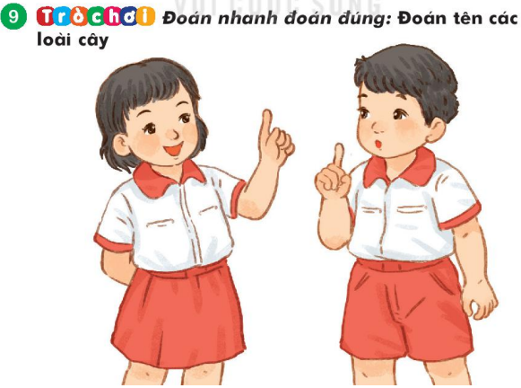

Slide 6
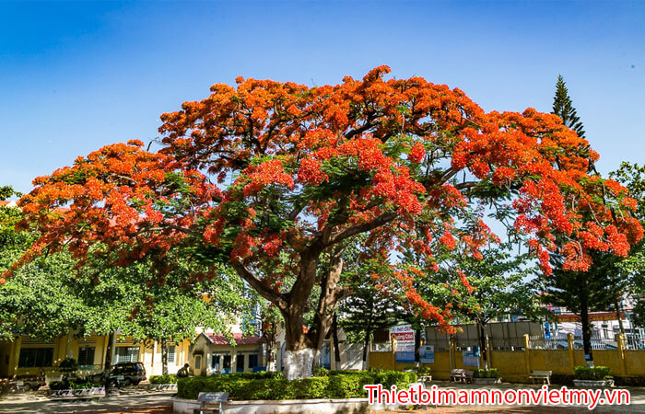
Cây gì tên có vần ương Gọi học trò nhớ vang trường tiếng ve?
Cây phượng
Notes:
Click vào quả cam để quay về

Slide 7
Cây gì tên có vần ang
Hè xanh, thu đỏ, đông sang trơ cành
Tán xoà như chiếc ô xinh
Sân trường rợp bóng chúng mình vui chơi?
Notes:
Click vào quả cam để quay về

Slide 8
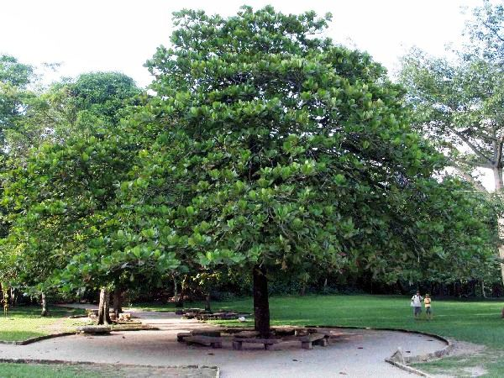
Cây bàng

Slide 9
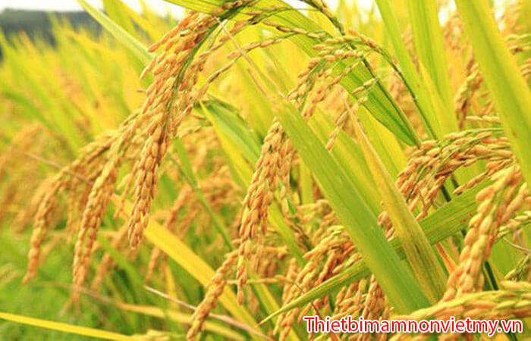
Cây gì nhỏ nhỏ Hạt nó nuôi người Chín vàng nơi nơi Dân làng đi hái ?
Cây lúa
Notes:
Click vào quả cam để quay về

Slide 10
Cánh vàng nhị lớn
Quay hướng mặt trời
Hạt thơm béo ngậy
Mời bạn thử xơi.
Là hoa gì, hạt gì ?

Slide 11
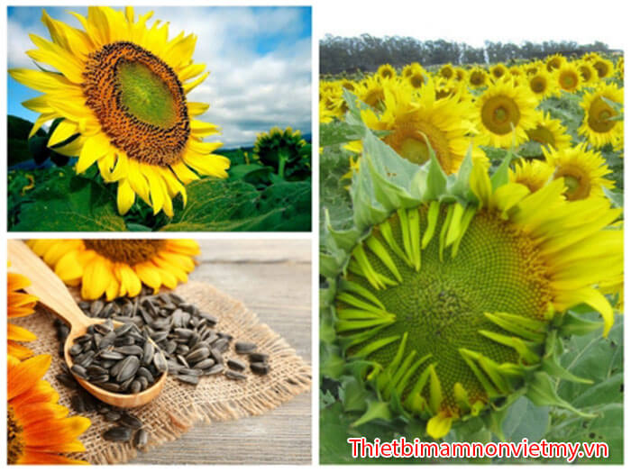
Hoa hướng dương, hạt hướng dương

Slide 12
Cây gì thân cao
Lá thưa răng lược
Ai đem nước ngọt
Đựng đầy quả xanh ?

Slide 13
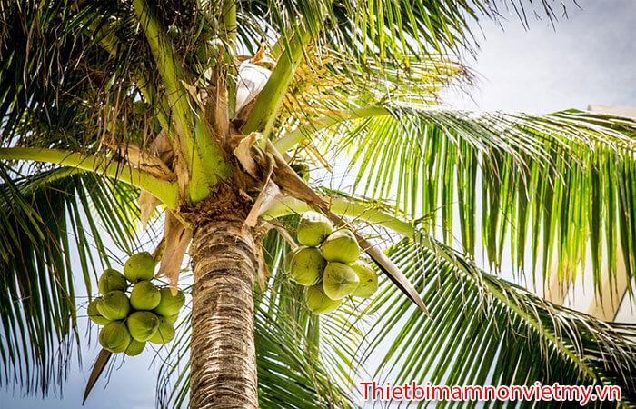

Slide 14
Chọn từ ngữ để hoàn thiện câu và viết câu vào vở
dẻo dai
mềm mại
lắc lư
xanh tốt
dễ gãy
a. Cành liễu rủ lá trông (…..…….…) như một mái tóc.
b. Tập thể dục hằng ngày giúp cho cơ thể (..….…..) .

Slide 15
a. Cành liễu rủ lá trông mềm mại như
một mái tóc.
b. Tập thể dục hàng ngày giúp cơ thể
dẻo dai.
Notes:
GV chủ động HD HS nắm quy tắc chính tả cơ bản.

Slide 16
Nghe viết
Thân cây liễu không to nhưng dẻo dai. Cành liễu mềm mại, có thể chuyển động theo chiều gió. Vì vậy, cây không dễ bị gãy.
Notes:
Gọi HS đọc lại bài

Slide 17
Thân cây liễu không to nhưng dẻo dai.
Cành liễu mềm mại, có thể chuyển động
theo chiều gió. Vì vậy, cây không dễ bị gãy.

Slide 18
Dặn dò: Xem lại bài từ trang 118 đến trang 121.

